Slide 1
Davis
Managing firms throughout
the business cycle
إدارة الشركات في جميع أنحاء
دورة الأعمال

Slide 2
Introduction مقدمة
The first decade of the 21st century has been a rollercoaster ride for economic activity.
Business confidence was high at the start of the millennium
However, during 2008/9 the rapid growth of world markets came to a halt. Many of the
problems stemmed from banks lending money to risky borrowers
وكان العقد الأول من القرن 21 على ركوب الأفعوانية للنشاط الاقتصادي.
وكان ارتفاع ثقة الأعمال في بداية الألفية
ومع ذلك، وخلال 2008/9 جاء النمو السريع للأسواق العالمية على التوقف. العديد من
تنبع المشاكل من البنوك إقراض المال للمقترضين محفوفة بالمخاطر

Slide 3
Introduction المقدمة
The Davis Service Group provides textile maintenance services in the UK and Europe
Ex :- linen hire, work-wear rental, dust control mat, laundry and washroom services
They have tow operating companies which are
Sunlight ,and Berendsen.
This case study examines how Davis Service Group, one of Britain’s key service companies, has managed the recent change in the business cycle.
تقدم المجموعة خدمة ديفيس خدمات الصيانة الغزل والنسيج في المملكة المتحدة وأوروبا
خدمات تأجير الكتان، تأجير العمل للاهتراء، والسيطرة على الغبار حصيرة، الغسيل والحمام -: السابقين
لديهم سحب الشركات العاملة التي هي
أشعة الشمس، وBerendsen.
يدرس دراسة الحالة هذه المجموعة كيف خدمة ديفيس، واحدة من شركات الخدمات الرئيسية في بريطانيا، تمكنت التغيير الأخير في دورة الأعمال.

Slide 4
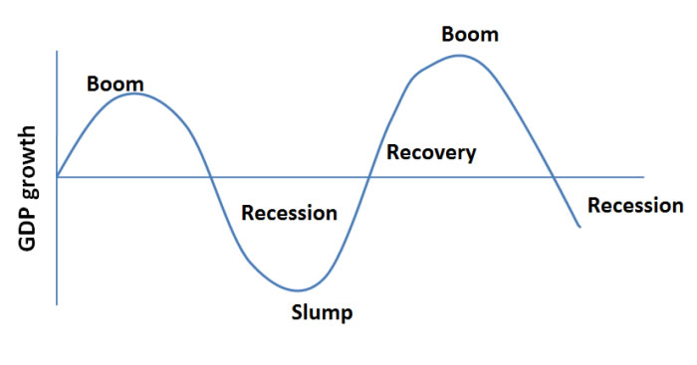
The business cycle
In periods of boom most people tend to be better off
periods of boom most people tend to be better off
في فترات الازدهار معظم الناس تميل إلى أن تكون أفضل حالا
فترات الازدهار معظم الناس تميل إلى أن تكون أفضل حالا

Slide 5
The business cycle دورة الأعمال
Economic activity is measured by Gross Domestic Product (GDP). GDP is a measure of all of the goods and services sold in an economy in a particular period.
يتم قياس النشاط الاقتصادي من خلال الناتج المحلي الإجمالي (GDP). الناتج المحلي الإجمالي هو مقياس كل من السلع والخدمات التي تباع في الاقتصاد في فترة معينة.
Examples of mature markets | Examples of emerging markets
UK workwear • European Hotels | Poland • Baltic Republics • Czech Republic

Slide 6
Recession ركود
The way to survive a recession is to reduce costs, such as cutting out any waste activity and to out-perform competitors.
characteristics of the recession:
1. demand for company products and services falls
2. jobs are lost in the economy
3. many businesses cut down on their investment in new plant and equipment
businesses close down.
الطريق إلى النجاة من الركود إلى خفض التكاليف، مثل الاستغناء عن أي نشاط النفايات وخارج أداء المنافسين.
خصائص الركود:
1. الطلب على منتجات الشركة والخدمات السقوط
2. يتم فقدان الوظائف في الاقتصاد
3. قطع العديد من الشركات باستمرار على الاستثمار في المصانع والمعدات الجديدة
4. إغلاق الشركات.

Slide 7
What Davies did in the recession ما فعله ديفيز في الركود
1. Managing a business through a recession requires careful planning. Empower the mangers to take decision.
2. Another important factor for Davis Service Group during the recession has been to maintain a strong financial position by borrowing money from bank.
1. إدارة الأعمال من خلال الركود يتطلب تخطيطا دقيقا. تمكين مدراء لاتخاذ القرار.
2. وكان هناك عامل هام آخر لخدمة المجموعة ديفيس خلال فترة الركود للحفاظ على المركز المالي القوي عن طريق الاقتراض من البنك المال.

Slide 8
Recovery انتعاش
A recovery takes place after a recession when for two successive quarters demand starts to pick up again
Recovery means that there is more money in the economy
Market confidence in business is also very important in encouraging recovery
People have to believe that things are getting better to start investing again
انتعاش يحدث بعد فترة من الركود عندما لفصلين على التوالي يبدأ الطلب لالتقاط مرة أخرى
الانتعاش يعني أن هناك المزيد من المال في الاقتصاد
الثقة في السوق في مجال الأعمال التجارية هو أيضا مهم جدا في تشجيع الانتعاش
الناس لديهم الاعتقاد بأن الأمور تتحسن لبدء الاستثمار مرة أخرى

Slide 9
Preparing for recovery تستعد للانتعاش
1. Operating existing plant more efficiently 1. تعمل المحطة الحالية أكثر كفاءة | 2. Investing in new plant where there are clear opportunities e.g. Poland and Czech Republic 2. الاستثمار في المصنع الجديد حيث توجد واضحة فرص مثل بولندا وجمهورية التشيك | 3. Reducing costs to increase profits e.g. by the sourcing of textiles from China and the Far East 3. خفض التكاليف لزيادة على سبيل المثال الأرباح من مصادر المنسوجات من الصين و الشرق الأقصى

Slide 10
Boom ازدهار
Sometimes a period of boom follows on from recovery. During this period people become very confident
there are different challenges which can arise in a period of boom. For example:
1-firms might find it more difficult to recruit and retain skilled labour
2-in the economy as a whole there may be a general rise in prices. This general increase in
prices is termed inflation.
أحيانا فترة من الازدهار يلي من الانتعاش. خلال هذه الفترة يصبح الناس واثق جدا
هناك تحديات المختلفة التي يمكن أن تنشأ في فترة من الازدهار. على سبيل المثال:
1 شركات قد تجد صعوبة أكبر في توظيف واستبقاء العمالة الماهرة
2 في الاقتصاد ككل قد يكون هناك ارتفاع عام في الأسعار. هذه الزيادة في عام
أسعار يسمى التضخم

Slide 11
GLOSSARY مسرد المصطلحات
Economic activity النشاط الاقتصادي | Tasks involved in providing goods and services for customer. The greater the level of economic activity, the greater number of customers that will be satisfied. المهام المشاركة في تقديم السلع والخدمات للعملاء. أكبر على مستوى النشاط الاقتصادي، وعدد أكبر من العملاء التي وسوف يكون راضيا
Operating companies | Distinct companies that create goods and services and are managed as separate units.
Profit centers | parts of a business that produce their own accounts and ratios.
Business cycle دورة الأعمال | fluctuation in demand for goods and services from boom to decline to recession to depression to recovery over a period of time. تذبذب في الطلب على السلع والخدمات من طفرة في الانخفاض إلى الركود إلى الكساد إلى الانتعاش أكثر من فترة من الزمن.
Recession: ركود | a time near the bottom of the business cycle when demand is falling and businesses sell less than they had planned to. الوقت بالقرب من الجزء السفلي من دورة الأعمال عندما الطلب آخذ في الانخفاض والشركات تبيع أقل مما كانت قد خططت ل.
Gross Domestic Product | The amount of economic activity in a country. The total market value of all goods and services produced in a country in a given year.
Mature markets الأسواق الناضجة | markets in which the prospects of future growth are diminishing. الأسواق التي آفاق النمو في المستقبل آخذة في التناقص
Emerging markets | a nation's social or business activity in the process of rapid growth and industrialisation.

